Slide 1

La relation client à l’ère de la banque numérique
Séminaire national des professeurs de BTS Banque
Lycée Elie FAURE à Lormont – 29 janvier 2020
Olivier Delavis, Directeur-adjoint du contrôle des pratiques commerciales

Slide 2
Sommaire
L’ACPR et les banques
La révolution numérique, un choc inévitable pour les banques
Les stratégies adoptées en réponse par les banques
Les risques liés au numérique

Slide 3
L’ACPR, des compétences étendues
Supervision des banques, des assurances et des intermédiaires
Fonctions :
  Agrément
  Contrôle prudentiel
  Contrôle des pratiques commerciales
  Coopération européenne
  Résolution
  Accompagnement en avance de phase : le pôle Fintech
Missions (art. L. 612-1, I du CMF) :
1
2
Stabilité financière
Protection de
la clientèle

Slide 4
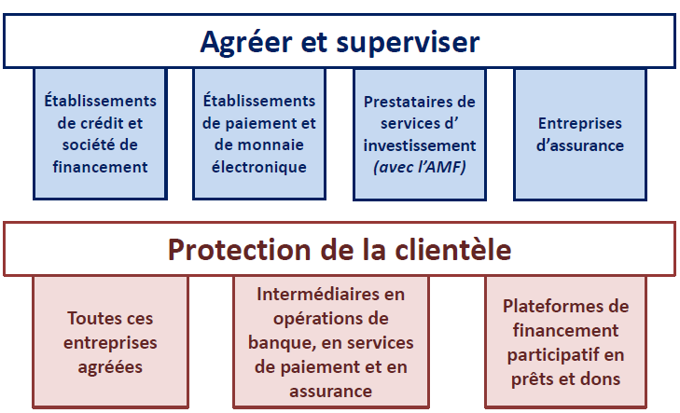
Protection de la clientèle multifacette

Slide 5
Sommaire
L’ACPR et les banques
La révolution numérique, un choc inévitable pour les banques
Les stratégies adoptées en réponse par les banques
Les risques liés au numérique

Slide 6
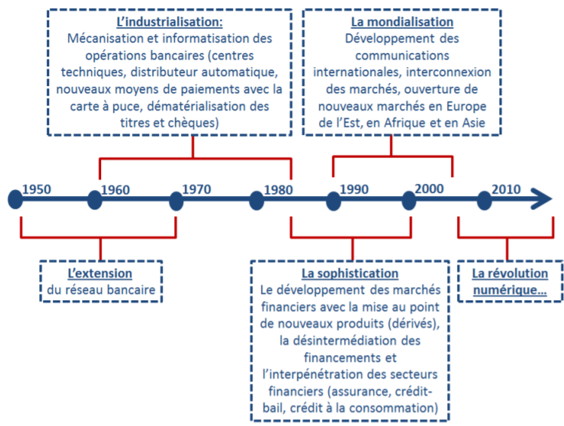
Une accélération des mutations

Slide 7

Le numérique, un facteur de transformation radical pour les banques
La révolution numérique : caractéristiques
  Des innovations technologiques toujours plus nombreuses et impactant tous les secteurs d’activité
  Les évolutions technologiques ayant le plus d’impact pour les banques et leur relation aux clients : la téléphonie mobile et la 4G
  (2007 : année charnière : iPhone et crise financière)
  Les applications mobiles : fourniture d’informations, simulations, comparaison d’offres et souscriptions
  Les réseaux sociaux : vecteur de communication ciblée
  Le Big data et l’accroissement des capacités de calcul, porteur de vastes opportunités
  La blockchain, une transformation des relations d’échanges

Slide 8
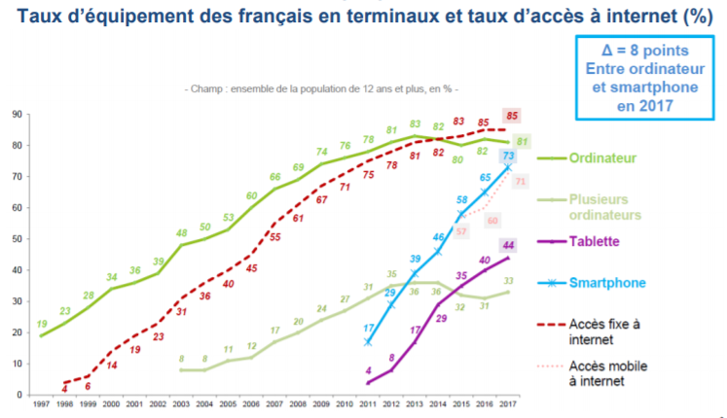
Les nouvelles pratiques des clients
L’appli bancaire sur mobile : le nouveau must derrière l’appli météo et les réseaux sociaux
(Source: baromètre ARCEP 2017)

Slide 9
Le numérique, un facteur de transformation radical pour les banques
La révolution numérique comme vecteur d’attentes nouvelles des clients
  Réactivité (par exemple à une demande de prêt) et développement d’une meilleure expérience client
  Réflexe systématique de rechercher l’information et de comparer les offres avant de solliciter le conseil
  Volonté d’autonomie dans les usages
  Baisse des prix et amélioration des produits et des services
… attentes qui demeurent hétérogènes
  En lien avec les milieux sociaux, les générations…
  → comment capter de nouveaux clients sans perdre les anciens ?

Slide 10
Changements sociétaux et impacts technologiques
Digitalisation
  OFFRE
  DEMANDE
    Facteurs démographiques : Générations y et z, avec de nouveaux comportements
    Facteurs sociologiques :
      crise financière
      propension à la mobilité
      influence des usages GAFA/BAT : le modèle gratuit ; l’importance de l’expérience utilisateur (fluidité, réactivité, personnalisation)
    Facteur temporel : résistance au changement et courbe d’apprentissage
    Facteur technologique : (1) Internet et téléphonie mobile; (2) cloud computing; et (3) usage des données
    Facteur concurrentiel : investissements requis par la réglementation au détriment de la transformation numérique
    Facteur réglementaire : nouvelles opportunités permises par la réglementation (financement participatif, DSP2)

Slide 11
Focus sur la relation à la proximité
Le modèle de distribution centré sur l’agence bancaire est mis à l’épreuve : une nouvelle complémentarité ?

Slide 12
Évolutions possibles de l’environnement en lien avec le numérique
Les évolutions majeures anticipées par les banques
  Dématérialisation totale des produits financiers notamment des moyens de paiement (chèques et cartes bancaires notamment) → démocratisation du paiement mobile, du paiement de pair à pair
  Des offres d’épargne plus simples, une transparence accrue sur les frais de gestion et une amélioration des services de conseil, via des algorithmes plus précis
Une remise en cause du modèle tarifaire
  Pression accrue sur les tarifs et transformation du modèle tarifaire : gratuité des moyens de paiement, tarification forfaitaire, tarification à l’usage

Slide 13
La relation numérique multiforme
Irruption du numérique dans tous les métiers pas seulement la banque
Financement
Portefeuille électronique
Place de marché
Néobanque
Paiements instantanés
Financement participatif
Plates-formes de prêts alternatifs
Solutions
de paiement
Domaines d’actions
Robo-advisor
Agrégation / Coaching financier
Plates-formes d’émission et de négociation
Tenue de compte-conservation
Assurance
Services
d’investissement
Assurance 100% digitale
Assurance P2P
Insurtech

Slide 14
Relation client directe ou éclatement ?
Service financier (produit et risque)
Relation clientèle
Nouvel acteur
CLIENTS
Nouveau concurrent
Nouveau maillon de la chaîne de distribution
Acteur établi
Nouvel acteur
Nouveau fournisseur de services
Nouvel acteur
Acteur établi
Nouveau prestataire technologique
Acteur établi
Nouvel acteur
Nouvel acteur

Slide 15
























Concurrence protéiforme ou coopétition ?
Intermédiaires et
acteurs DSP2
Grands acteurs
du numérique
(GAFA, BAT)
Banque & Assurance
Start-ups
Banques et
assurances
en ligne
Opérateurs
télécoms et
autres distributeurs
29 janvier 2020

Slide 16
Un impact plus marqué dans les pays émergents
Un facteur de rattrapage, voire de dépassement (leapfrog)
  Le numérique compense les limites de l’offre bancaire locale (notamment en moyens de paiement) : paiement sur mobile, Ant Financial Services-Tencent…
  Un développement plus rapide de ces offres dans un univers moins contraint réglementairement ou qui se développe à l’ère numérique
  Une attention moindre à la protection des données personnelles
→ Le numérique, un facteur d’inclusion qui réduit les distances et les barrières à l’entrée

Slide 17
Sommaire
L’ACPR et les banques
La révolution numérique, un choc inévitable pour les banques
Les stratégies adoptées en réponse par les banques
Les risques liés au numérique

Slide 18
Les enjeux intrinsèques pour les banques
Un héritage technologique et RH à adapter
  Le poids des infrastructures existantes et les surcouches digitales
  Une politique RH à adapter à ce nouveau contexte
    dans les banques, des recrutements ciblés avec de nouveaux profils :
      la banque reste toujours un très gros employeur (+de 42300 embauches en France en 2018 selon la FBF )
      avec des profils de plus en plus qualifiés. Le chargé de clientèle, un premier poste avant d’évoluer vers d’autres postes : informatique, conformité, risques
      un impact du numérique à tous les niveaux
    une montée en compétence permanente par la formation aux technologies et à la conformité dans un contexte digital

Slide 19
Les atouts des banques face à cette révolution
  Des capacités d’innovation en lien avec une réelle surface financière
  Savoir-faire en matière de sécurité et de protection des données, expérience réglementaire
  Image de confiance qui perdure auprès des clients
  Capacité pour les acteurs internationaux à tester des innovations dans d’autres pays

Slide 20
Le numérique, vecteur d’opportunités
Pour les acteurs financiers
Baisse des coûts (économies d’échelle permises par de nouveaux modèles de distribution, plus grande efficacité opérationnelle) ? Mais hausse des coûts IT…
Amélioration des processus internes et de la maîtrise des risques
Opportunités liées à un surcroît de concentration dans le secteur pour faire face à la concurrence

Slide 21
D’une stratégie défensive à une stratégie plus offensive
Première réaction : la création d’une banque en ligne
Développement de ces offres plus ou moins tardif selon les groupes
Saturation du marché ?
Concurrence forte sur ce segment. Rentabilité du modèle ?
Mais un facteur d’attractivité d’un segment de la clientèle
Un terrain d’expérimentations
Au final, une nécessité d’aller au-delà pour répondre aux défis du numérique

Slide 22
D’une stratégie défensive à une stratégie plus offensive
Des actions complémentaires
Une culture davantage orientée vers l’innovation
  Processus de décision à adapter
  Foisonnement des expérimentations vs capacité à les transformer en production (agilité / stabilité et « reproductibilité »)
  Adaptation des RH : formation
Une politique d’innovation : partenariats/rachats Fintechs mais aussi Labs internes
Une indispensable adaptation des SI (legacy)
  Double mouvement : rénovation et ouverture (API)
  Problématique du cloud (questions de sécurité) : vers l’internalisation des process liés au cloud
Une refonte et une dématérialisation des parcours clients

Slide 23
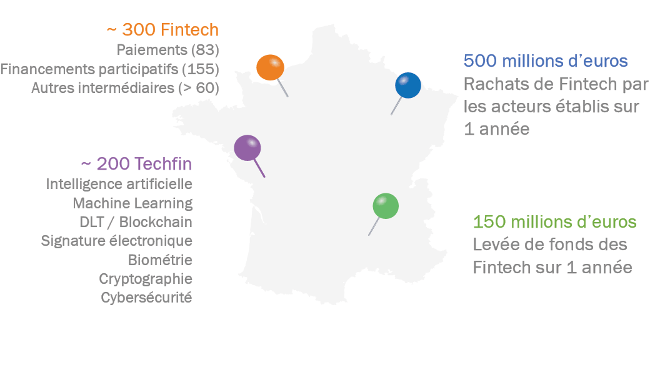
Les acteurs établis intègrent les Fintechs
500 acteurs innovants dans le secteur financier français (2018)
Coopétition interne (Lab), structures d’innovation agiles, acquisitions de pépites

Slide 24
Les paramètres de l’expérience client réussie : l’offre
Une nouvelle interface banque-client avec comme leitmotiv la simplicité de « l’expérience client » dans un contexte complexe
  Accélérer la mise sur le marché des produits dans le respect de la réglementation
La distribution de produits simples avant celle de produits complexes
  Comptes et livrets
  Crédits à la consommation
  Épargne financière
Une offre élargie
  La monétisation de services de coaching et d’alerte
  La fourniture de services non financiers : produits de téléphonie, de sécurité, de services comme la signature électronique, le cloud privatif…
Le développement de centres de relations à distance, en complément des agences

Slide 25
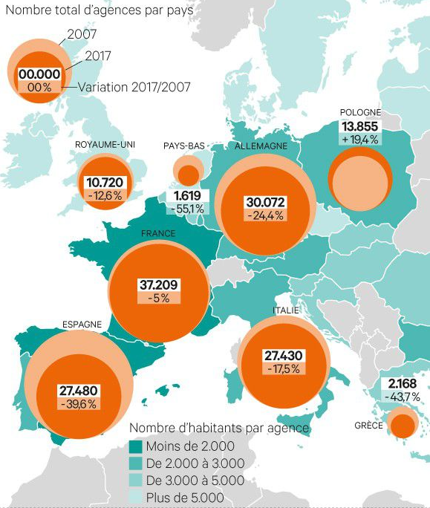
L’adaptation du modèle organisationnel des banques
Implantations géographiques : un rapport de la clientèle à la proximité qui évolue (baisse de 5 % entre 2009 et 2018 du nombre d’agences en France ; à relativiser au regard de la situation en zone euro)
  Les sollicitations des conseillers peuvent rester importantes : courriels, appels et sur des plages étendues
(source: BCE ; graphe: Les Echos)

Slide 26
Les paramètres de l’expérience client réussie : le parcours
Les 4 étapes fondamentales de la relation client
  L’approche du client et l’entrée en relation
  L’information précontractuelle
  Le profilage et la collecte de données
  La fourniture de services : le devoir de conseil
  La signature : plus ou moins électronique selon les parcours

Slide 27
Les paramètres de l’expérience client réussie : le parcours
Facteur de différenciation : éviter les abandons à mi parcours
  Cibler non la vitesse du parcours mais sa qualité
  Laisser le temps de la réflexion au client
  Ergonomie des parcours
    Pouvoir reprendre à tout moment le parcours
    Accessibilité des services
    Simplicité de l’offre, tout en respectant les règles de sécurité
    Lisibilité de la documentation
    Transparence des frais

Slide 28
Les données dans la relation client : intelligence artificielle au début du parcours client digital
Cas d’usage | Objectif | IA | Exemple
Chatbot (robot conversationnel) | Comprendre les besoins du client et les assister dans leur parcours digital | Traitement du langage naturel, Machine learning | Répondre à des questions simples du client Rediriger le client vers le service ad hoc
Détection de la fraude/lutte contre le blanchiment et le financement du terrorisme | Détecter les fraudes et comportements suspects | Machine learning | Identifier une transaction frauduleuse, Identifier un comportement suspect, Alerter et relayer à un compliance officer (humain)
28

Slide 29
Les données dans la relation client intelligence artificielle en fin de parcours client digital
Cas d’usage | Objectif | IA | Exemple
Credit scoring pour accord de prêt automatique | Accorder un prêt automatiquement | Machine learning | Évaluer le profil de risque du client et accorder un prêt le cas échéant
Robot-conseiller (Robo-advisor) | Recommander un investissement adapté au profil du client | Machine learning | Détecter les incohérences dans les réponses aux questionnaires de profilage
29

Slide 30
Relation client : l’enjeu stratégique des données
Un cadre réglementaire favorable au partage des données (DSP2)
Amélioration des capacités d’analyse (Big Data)
  Anticiper par exemple un projet immobilier
  Détecter des difficultés budgétaires
Exploitation des données internes mais aussi externes (réseaux sociaux, données de géolocalisation)
  Développement de projets de Data Lake mais maîtrise du modèle de données indispensable
Et attention à leur qualité des données pour une prise de décision pertinente (BCBS 239) : 11 principes de gestion pour les banques

Slide 31
Autres cas d’usage du Big Data
Dispositifs de lutte contre le blanchiment des capitaux
Contrôle du risque opérationnel (fraude)
Conformité réglementaire
Analyse de contreparties (notation interne)
Sécurité informatique (analyse d’événements)
…

Slide 32
Sommaire
L’ACPR et les banques
La révolution numérique, un choc inévitable pour les banques
Les stratégies adoptées en réponse par les banques
Les risques liés au numérique

Slide 33
Approche par les risques de la relation client numérique
Risques stratégiques
Baisse des revenus et viabilité des modèles d’affaires
Impact social au sein des groupes : adhésion des salariés, adaptation des structures…
Dépendance à certains fournisseurs (externalisation SI ; cloud computing)

Slide 34
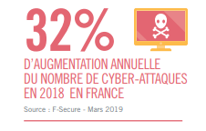
Approche par les risques de la relation client numérique
Risques opérationnels
Cybersécurité : la cybercriminalité un enjeu majeur pour les banques
Risque d’exécution lié à la transformation digitale, aux interactions avec les fournisseurs
Risque de réputation

Slide 35
Approche par les risques de la relation client numérique
Risques de conformité liés à la vente à distance
  Une vigilance à l’égard des enjeux de LCB-FT
  Protection des données personnelles
  Le consentement éclairé du client
    Pratiques publicitaires
    L’information précontractuelle
    Intelligence artificielle et biais algorithmiques : enjeux d’auditabilité et d’explicabilité

Slide 36
Une supervision stable, fiable et agile
Stabilité réglementaire
(permanence des principes, visibilité, confiance, neutralité technologique, égalité devant la loi, incertitude du futur)
Adaptation de la réglementation
(granularité de la réglementation, évolution des risques et des technologies, concurrence économique)

Slide 37
Supervision des pratiques commerciales numériques
Veiller à la loyauté numérique
  Fourniture de la bonne information au bon moment et exploitation sans biais des algorithmes destinés à la personnalisation
  Quel que soit le canal
Et à la qualité des outils
  Marketing digital sur les réseaux sociaux, modération des forums de discussion
  Rigueur de la tenue des dossiers clients en CRM
  Interventions conformes aux règles des conseillers sur les plates-formes…

Slide 38
Merci !
Olivier.delavis@acpr.banque-france.fr
Des informations et études sont disponibles sur le site de l’ACPR

